Slide 1


Slide 2

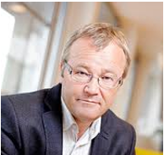
…og det har jeg også

Slide 3
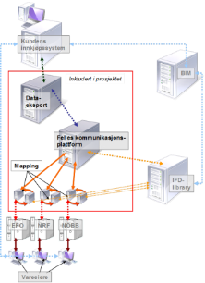
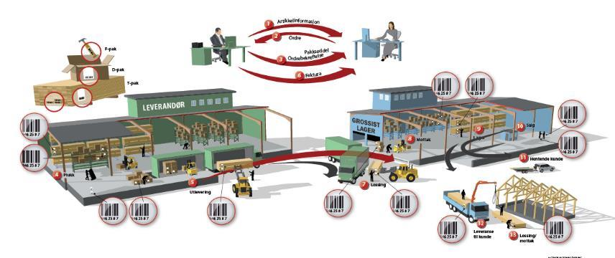
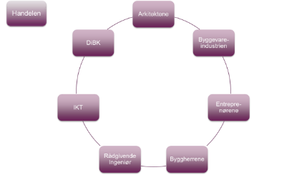


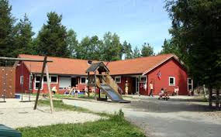

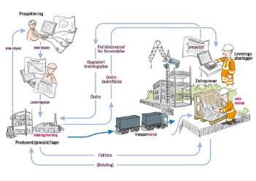
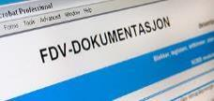
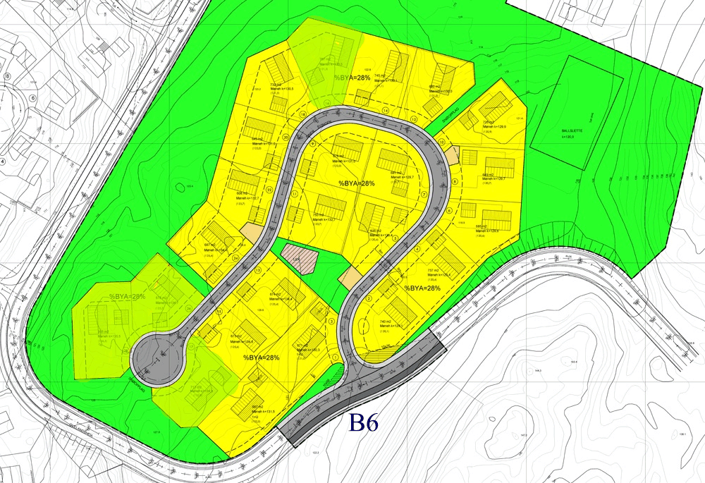
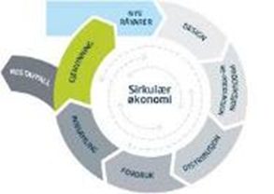
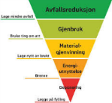
Hele verdikjeden må henge sammen digitalt - og nå er det mulig!
Digitalisering
Egenskaper
Produkter
Produkter
Forespørsel/bestilling fra entreprenør
Planlegging og
BIM
ROT-markedet
LEVERANSE
AVFALL
DRIFT
BYGG
3

Slide 4


Historien om byggevareindustrien og byggevarehandelen

Slide 5
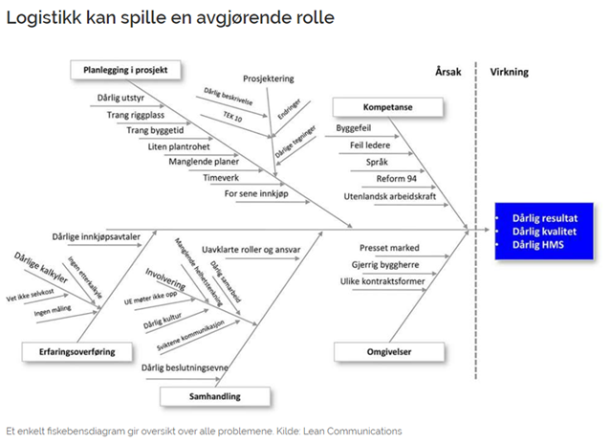
Penger spart er penger tjent, men hva med kundene?

Slide 6


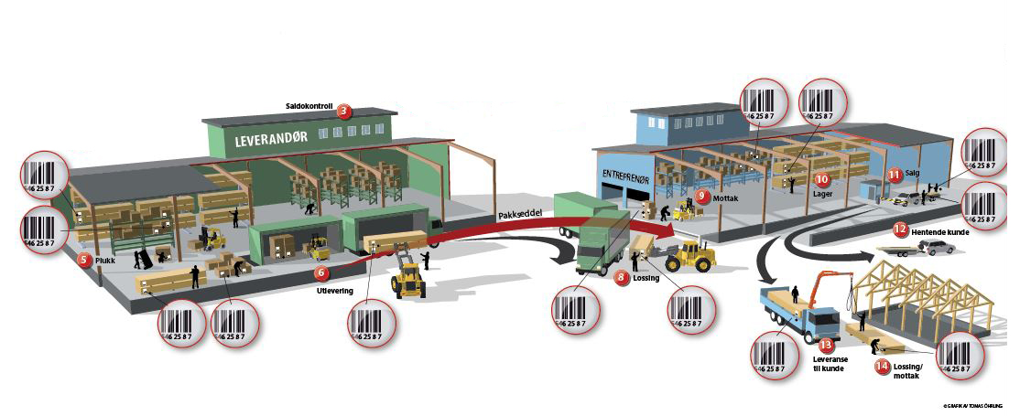
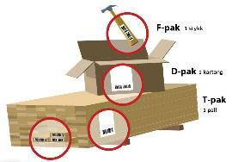
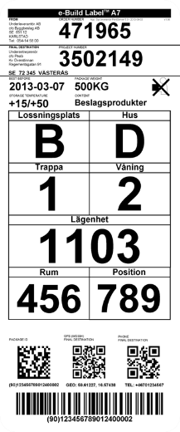
Så vi bestemte oss for å utvide til digital handel og varehåndtering mellom Entreprenører og vareleverandører
Ordrebekreftelse ³
Fordel: ingen tvil om hva leverandøren skal levere. Kjøper får bekreftelse på hva som blir levert inn i sitt bestillingssystem uten inntasting. I tillegg kan entreprenøren maskinelt håndtere avvik mellom bestilling og bekreftelse.
Leveranse ⁵
Fordel: riktige artikler blir levert til rett tid på rett sted på byggeplass - merket i.h.t. bruk
Varemottak ⁸
Fordel: korrekt informasjon til oppdatering av beholdning. Ingen språkproblemer.
Fakturering ⁶
Fordel: automatisk fakturakontroll.
f.eks.
anleggsleder
BEAst Label
© EG A/S
6
Notes:
Hvordan digital samhandling er tenkt mot entreprenør. NB! Etiketten det store.
Byggevarehandelen ønsker å bli en bedre leverandør til entreprenørene, men trenger da mer informasjon i bestillingsøyeblikket.
Viktig også å fremheve fordelene med digital avstemming av faktura.

Slide 7
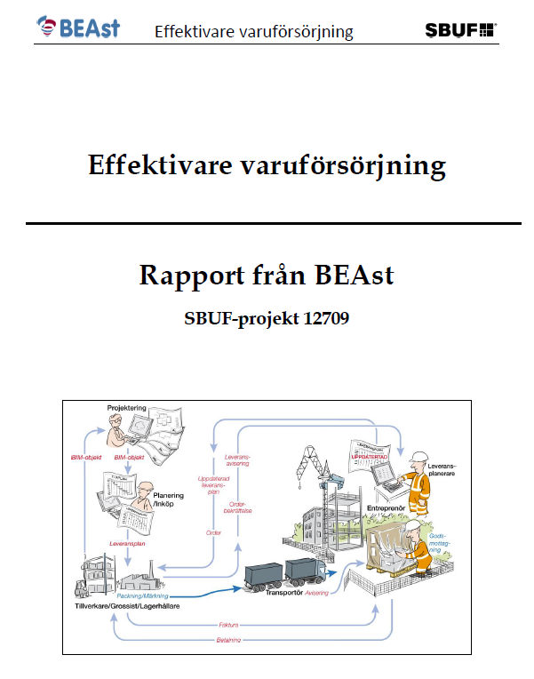

Erfaringer fra Sverige
«Besparelse på ca. 4,2 milliarder SEK for de 6 største entreprenørene ved bedre planlegging og digital samhandling»
  20% kortere byggetid
  50% lavere håndteringskostnader
Kilde: BEAst
© EG A/S

Slide 8
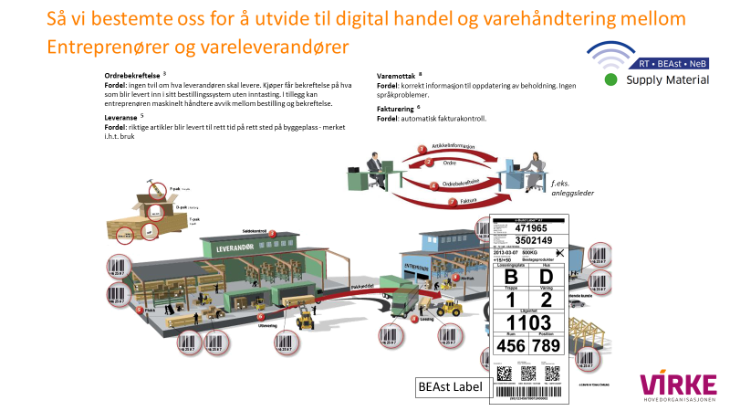
3,5 milliarder kroner
Målsetning bygg21:
20% lavere bygge-
kostnader i 2020
Kilde: Bygg21
Notes:
…og estimert besparelse blant de største Bygg-entreprenørene i Norge

Slide 9
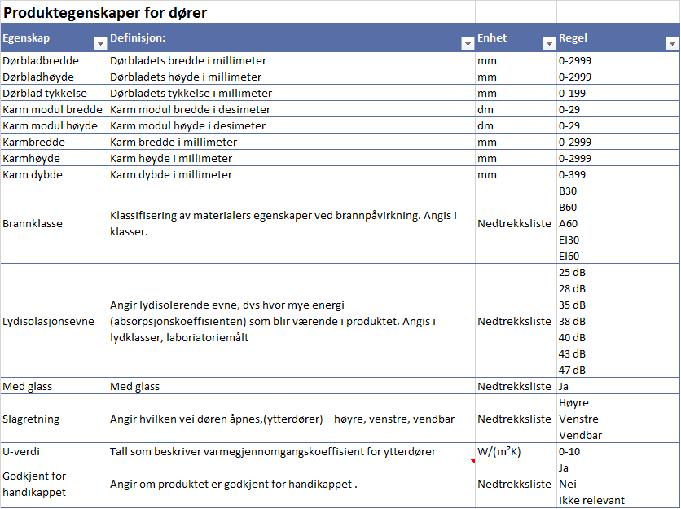

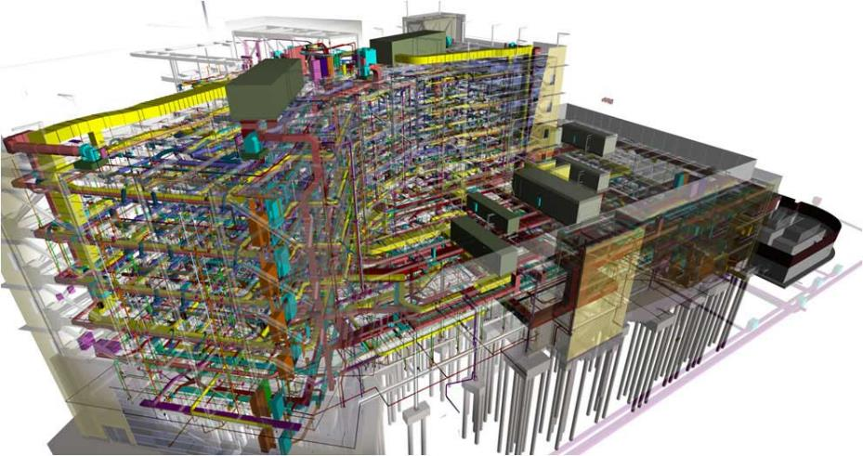

Så snudde vi oss mot rådgiverne og Building Smart
buildingSMART Dataordbok (tidligere kalt IFD Library,) gir grunnlag for felles terminologi i bruken av åpenBIM slik at alle modeller tolkes entydig av aktører og forhandlere. buildingSMART Dataordbok automatiserer og effektiviserer en rekke prosesser som produktsøk, produktspesifikasjon, varehandel og FDV dokumentasjon.

Slide 10
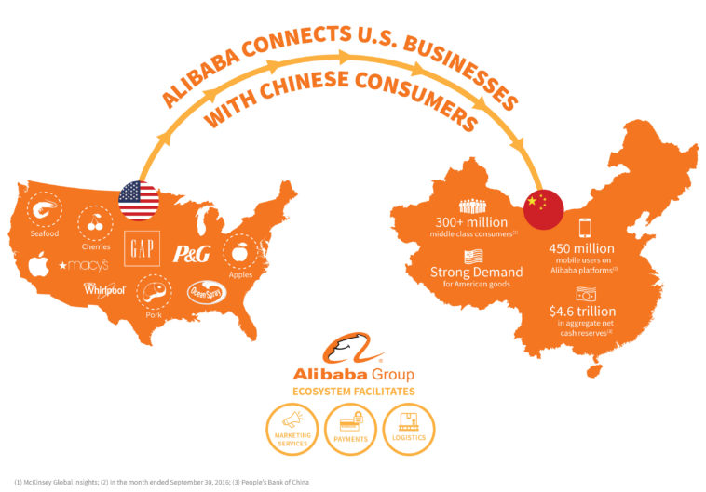
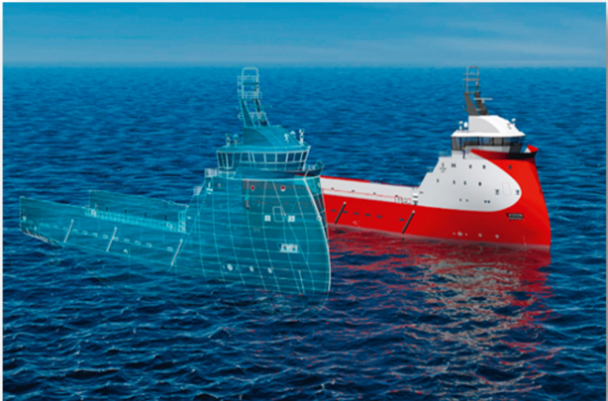
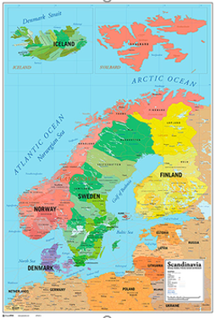
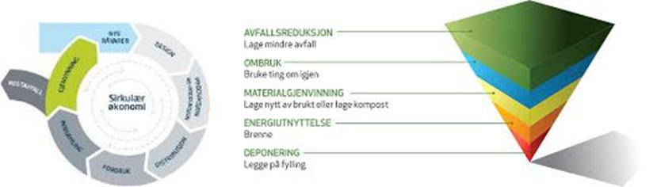
bsDD er regelverket for «Egenskaper»
Egenskaper er nøkkelen for å kunne søke etter «like» produkter over hele verden
  For å finne varer som tilfredsstiller kravene
  For å kunne bygge den digitale tvillingen fysisk

Slide 11
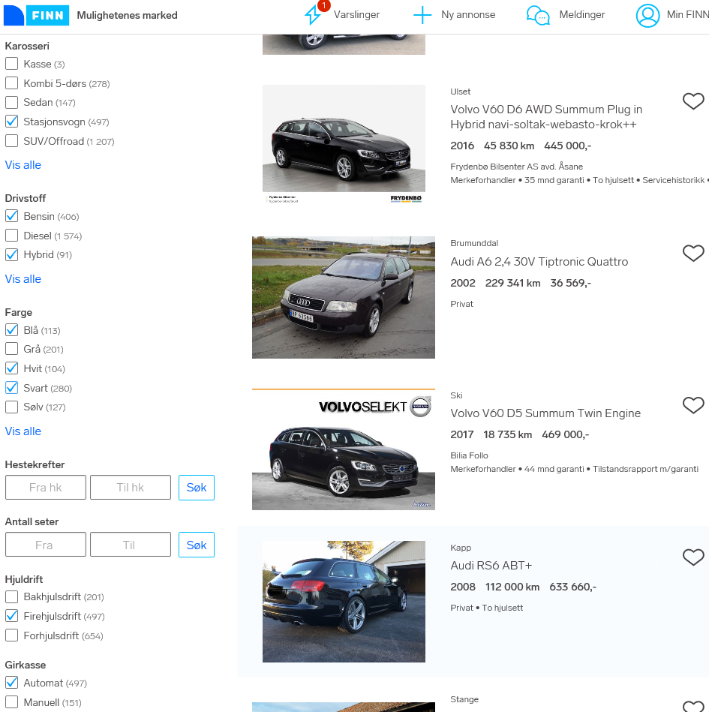
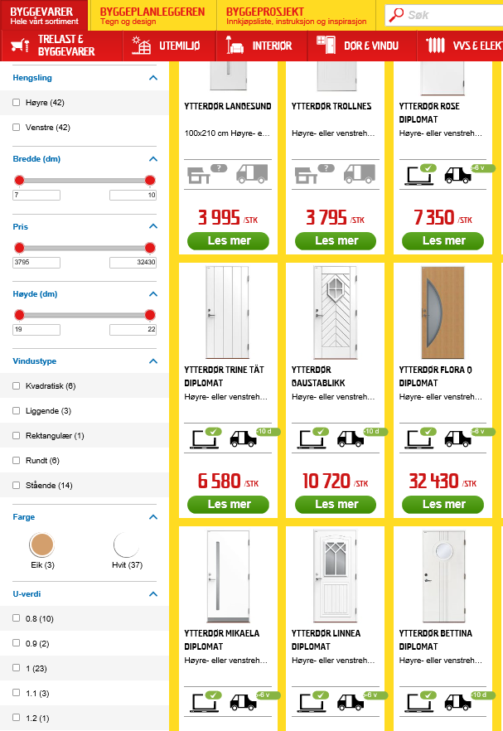




Like enkelt som å finne en bil på nett…

Slide 12
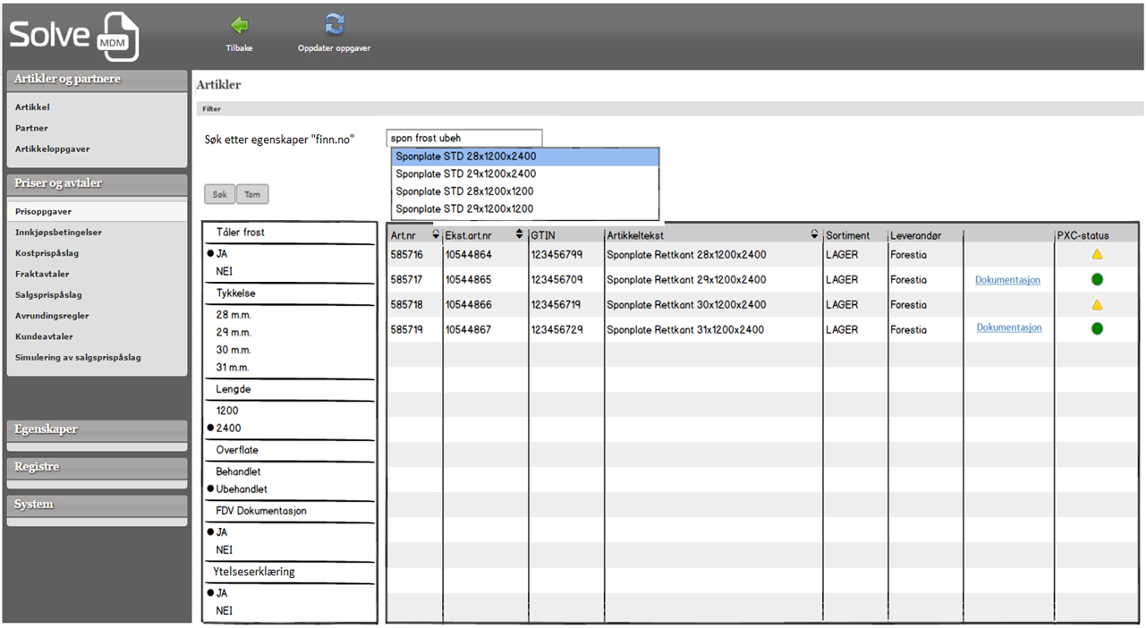
Dataleverandørene har kommet godt i gang med programvare for bruk av egenskaper i sine produktsøkmoduler

Slide 13
BEAst Label

Slide 14

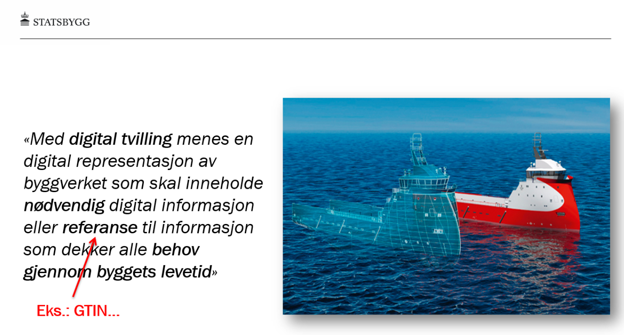
Hvilke muligheter åpner seg med bsDD
Kunden får det som er planlagt og avtalt
Forutsigbarhet og sporbarhet for alle ledd fra vugge til vugge
bsDD

Slide 15

Hva betyr bsDD og digitalisert byggeprosess for BAE-næringen på kort og lang sikt
En heldigitalisert, seriøs og effektiv byggenæring
  Styrker de gode
  Arbeidslivskrim
  Sporbarhet
  Miljø/bærekraft
  Eksportmuligheter

Slide 16
bsDD er nøkkelen for å «forstå» en digital vare
NeB Supply Material er standarden for å ivareta BIM til varer og vareflyt
Digitalisering
Egenskaper
Produkter
Produkter
Forespørsel/bestilling fra entreprenør
Planlegging og
BIM
ROT-markedet
LEVERANSE
AVFALL
DRIFT
BYGG
16

Slide 17

Hvilken rolle har buildingSMART og spesielt bSDD i dette bildet
Noen må finansiere, utvikle og forvalte bSDD-standarden (ETIM har en forvaltning….)
  buildingSMART?
  Standard Norge?
  Bransjedatabasene EFO, NRF, NOBB?
  CoBuilder?
  Bransjeorganisasjonene?
  Digitalt veikart?
  GS1?
  Dibk?
  Innovasjon Norge/KMD?
  Bygg21?

Slide 18



Hvilken rolle har buildingSMART og spesielt bSDD i dette bildet
Noen må finansiere, utvikle og forvalte bSDD-standarden (ETIM har en forvaltning….)
  buildingSMART - IFD Library Group?
    Standard Norge?
    Bransjedatabasene EFO, NRF, NOBB?
    CoBuilder?
    Bransjeorganisasjonene?
    Digitalt veikart?
    GS1?
    Dibk?
    Innovasjon Norge/KMD?
    Bygg21?

Slide 19

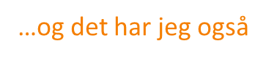
Grip øyeblikket -Takk for oss!

